Slide 1


青年发展中心
实践部
纳新啦！！！
宣讲人：陈吉林 瞿寒红

Slide 2

呀
咿
哈
！
！
！
呜噜噜噜噜噜~

Slide 3







CHIIKAWA
CHIIKAWA
CONTENT
目录
01
部长介绍
02
部门介绍
03
部门风采
04
有奖问答

Slide 4


CHIIKAWA
CHIIKAWA
01
_{PART ONE}
部长介绍

Slide 5

现任部长
CHIIKAWA
CHIIKAWA
25光电陈吉林
25信管瞿寒红

Slide 6

CHIIKAWA
CHIIKAWA
02
_{PART TWO}
部门介绍

Slide 7




实 践 部
01
充实校园生活的窗口
02
学习入党流程的课堂
03
实现自我突破的平台

Slide 8

CHIIKAWA
_{主要工作}
CHIIKAWA
CLICK EDIT TITLE
做好
入党积极分子，
发展对象，
转正党员
等
分批次的党校培训工作

Slide 9




CHIIKAWA
CHIIKAWA
加入我们
STEP 1
STEP 2
STEP 3
STEP 4
点击修改主题
点击修改主题
点击修改主题
学习更多技能，
这不仅仅是一个模板，更是老法师日积月累的经验，还有我是占位符不是内容
这不仅仅是一个模板，更是老法师日积月累的经验，还有我是占位符不是内容
这不仅仅是一个模板，更是老法师日积月累的经验，还有我是占位符不是内容

Slide 10

CHIIKAWA
CHIIKAWA
03
_{PART THREE}
部门风采

Slide 11

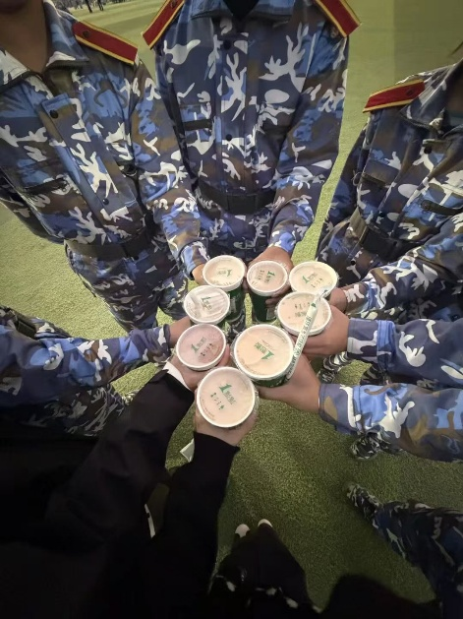
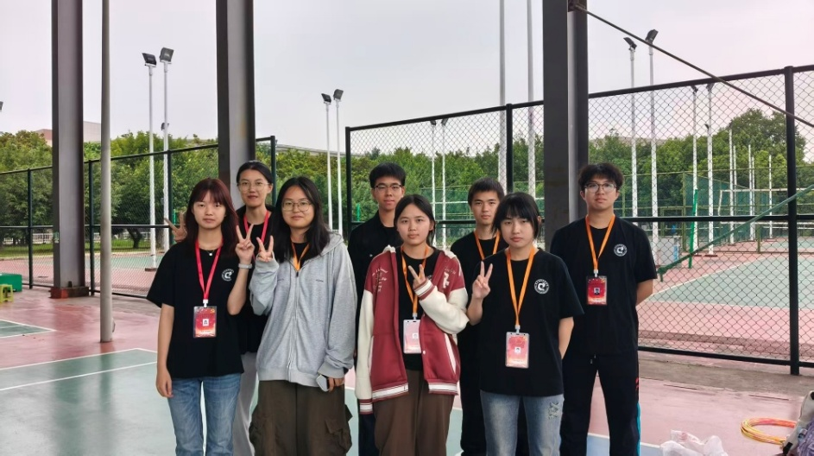

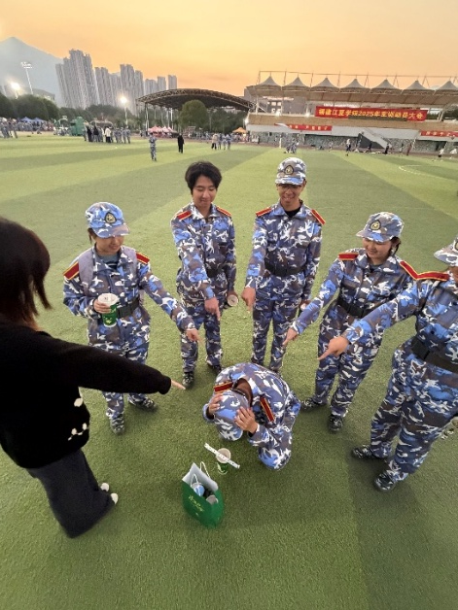
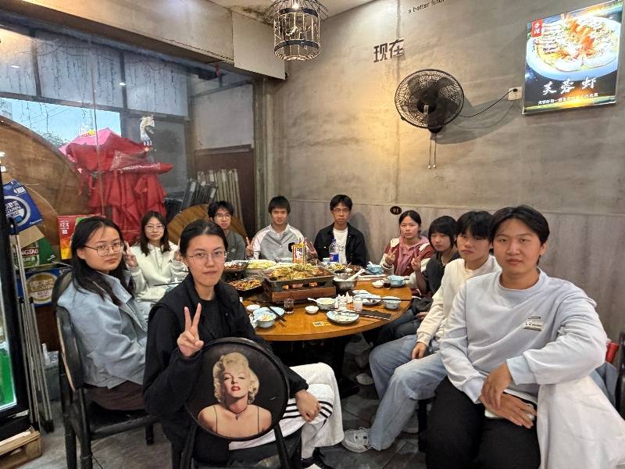



美好瞬间

Slide 12

CHIIKAWA
CHIIKAWA
04
_{PART FOUR}
有奖问答

Slide 13
有奖问答！
01
这不仅仅是一个模板，更是老法师日积月累的经验，还有我是占位符不是内容，我真的是占位符哦~
02
这不仅仅是一个模板，更是老法师日积月累的经验，还有我是占位符不是内容，我真的是占位符哦~
03
这不仅仅是一个模板，更是老法师日积月累的经验，还有我是占位符不是内容，我真的是占位符哦~

Slide 14

CHIIKAWA
CHIIKAWA
欢迎加入！！！

Slide 15


青年发展中心
实践部
Thank you for listening

